Slide 1
Православные храмы Анапы
3 «Д» КЛАСС
Учитель начальных классов и ОПК МАОУ СОШ № 6:
Николаева Елена Юрьевна
2016 год
город-курорт Анапа

Slide 2
За столетнюю историю города-курорта Анапа на черноморской земле были разрушены несколько храмовых построек и церквей. Сегодня в праздничные дни действующие храмы Анапы уже не могут вместить всех прихожан.
Необходимо построить новый храм для духовно-нравственного и духовно-патриотического воспитания молодежи, а также для проведения христианских праздников в Анапе. В настоящее время завершилось строительство часовни во имя Державной иконы Божией Матери в 3-а микрорайоне города.

Slide 3
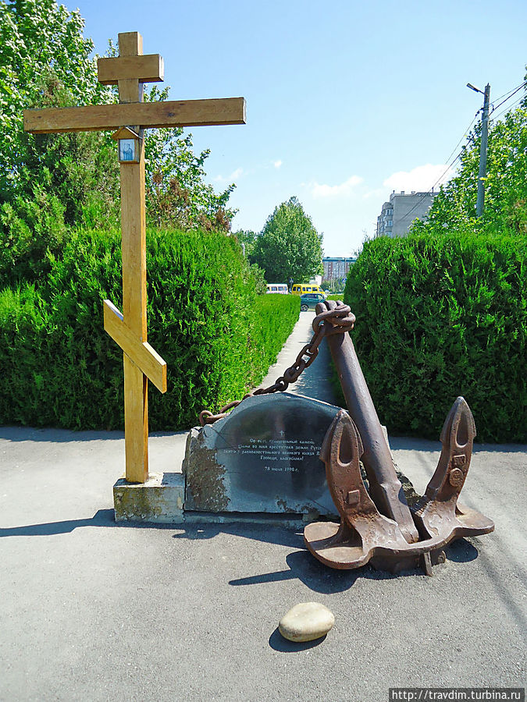
Новый храм получил имя святого равноапостольного великого князя Владимира.
В день празднования крестителя Руси – князя Владимира 28 июля 1998г. по благословению митрополита Екатеринодарского и Новороссийского Исидора в торжественной обстановке, при большом стечении народа были освящены крест и закладной камень будущего православного храма.

Slide 4
Будущий храмовый комплекс будет включать в себя 3-престольный храм вместимостью не менее 500 человек, церковно-приходскую школу, благотворительную столовую, благотворительный медицинский центр, библиотеку и помещение для кружковой и воспитательной работы с молодежью.

Slide 5
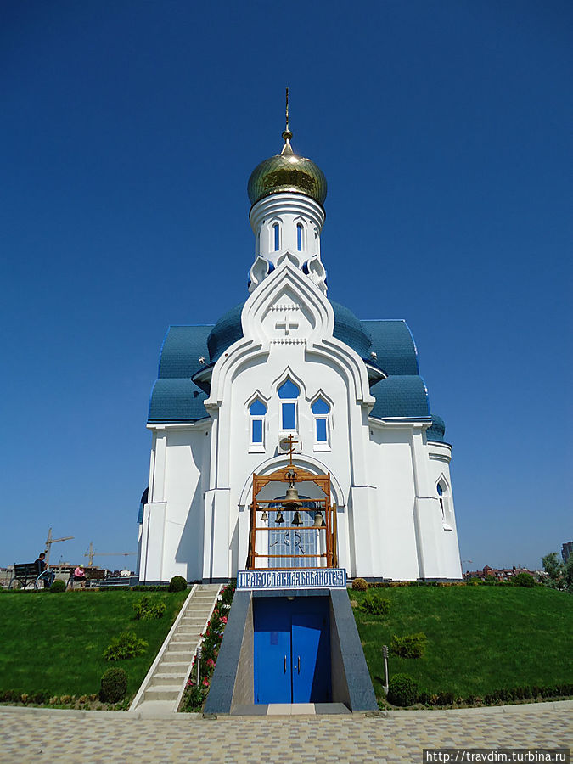
Храм Иконы Божией Матери Державная. Приход храма святого равноапостольного великого князя Владимира в городе-курорте Анапа
А пока новый храм строится служба идёт в построенной одноглавой церкви -часовни Иконы Божией Матери "Державная" Она входит в комплекс будущего храма князя Владимира равноапостольного.
Строился храм-часовня с 2008 по 2010 годы .
Первая служба здесь прошла
27 июля 2010 года.
Настоятелем храма является протоиерей Пётр (Пётр Шмигельский).

Slide 6
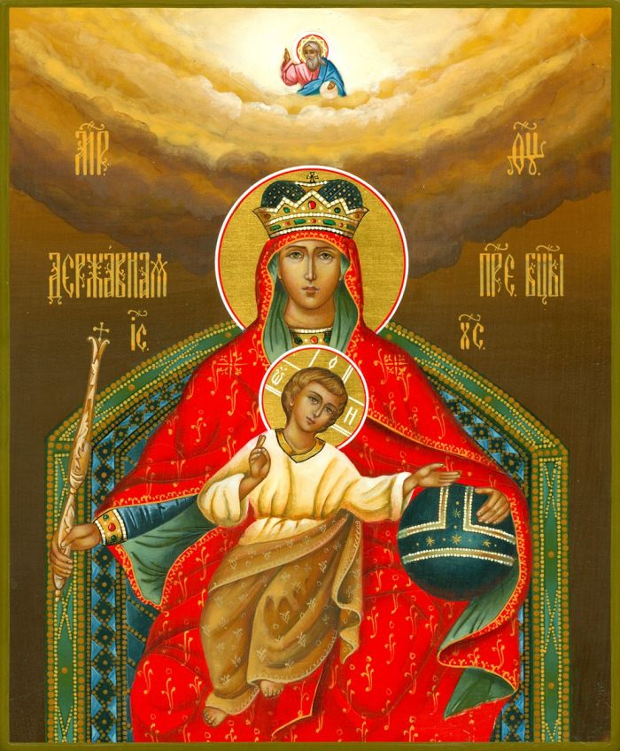
Икона Божией Матери "Державная"
Икона Божией Матери, именуемая "Державная", была явлена в подмосковном селе Коломенское (ныне часть Москвы) в день вынужденного отречения от престола Царя-мученика Николая, 2/15 марта 1917 года. Названа она так потому, что Царица Небесная изображена на ней как Царица земная, сидящая с Богомладенцем на троне и царскими регалиями в руках: скипетром и державой.

Slide 7
Храм Иконы Божией Матери Державная Приход храма святого равноапостольного великого князя Владимира в городе-курорте Анапа
Церковь-часовня Иконы Божией Матери "Державная" является новопостроенной одноглавой церковью, входящей в комплекс будущего храма Владимира равноапостольного. Строилась она с 2008 по 2010 года .
Первая служба здесь прошла 27 июля 2010 года.
Настоятелем храма является протоиерей Пётр (Пётр Шмигельский).

Slide 8
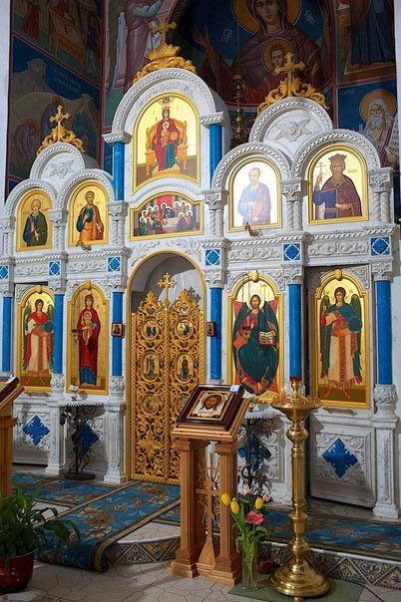
Внутри храма чисто, уютно, приятно и свежо. При храме также открыта для детей воскресная школа, где они изучают Библейские истории, Закон Божий. Обучение ещё включает церковное пение и проявление творческих способностей детей.

Slide 9
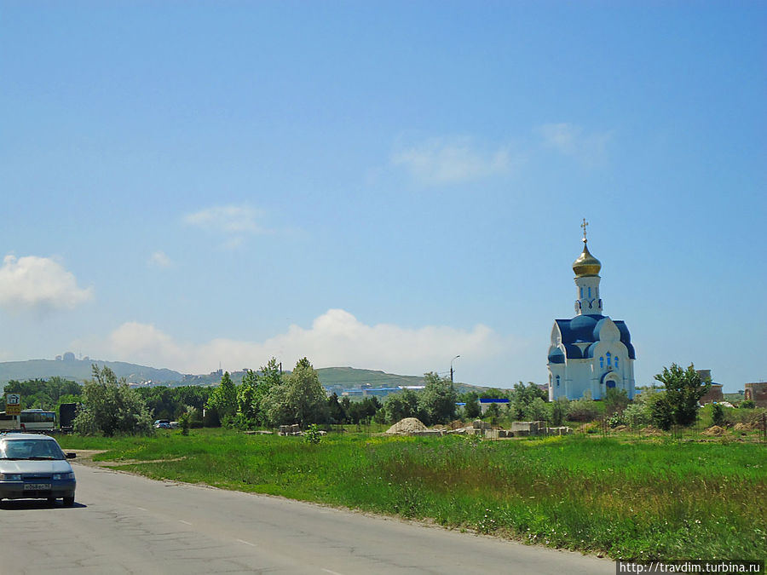
Адрес: г-к Анапа ул. Ленина, 176

Slide 10
Краткая история церкви преподобного Серафима Саровского в г.-к. Анапа
В 1964 году прихожане Свято - Онуфриевского храма, закрытого во время хрущевских гонений на Церковь, приобрели в городе жилой дом отставного офицера и переоборудовали его под православный храм (молельный дом).
В течение почти 30 лет церковь по ул. Гребенской, 82 была единственным храмом на территории Анапского района. Когда Свято - Онуфриевскому приходу было возвращено исконное здание церкви, храм был переосвящен в церковь преподобного Серафима Саровского 21 июля 1992 г.
В связи с перемещением престола в алтаре храма в декабре 1997 г. было совершено вторичное его освящение священническим чином. В настоящее время на выделенном приходу земельном участке по ул. Маяковского 111-в закончено строительство нового здания церкви.

Slide 11
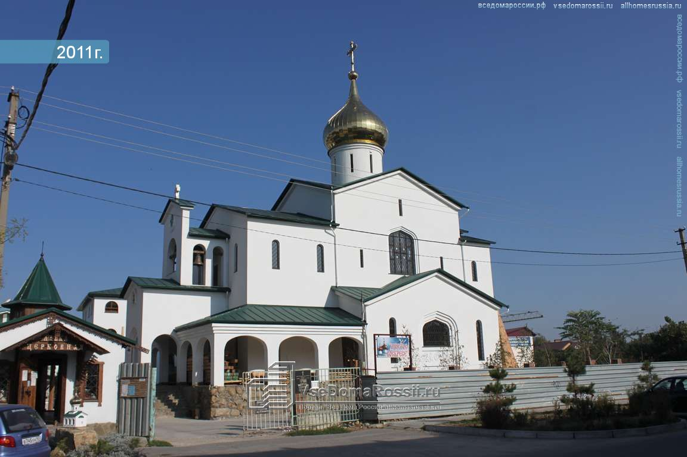
Храм Серафима Саровского (Анапа)
В декабре 2005 года было начато строительство нового большого храма Серафима Саровского в Анапе.
Храм строился всем миром - добровольной жертвой и участием каждого желающего.
5 января 2014 года настоятель храма протоиерей Александр Карпенко совершил чин малого освящения храма.

Slide 12
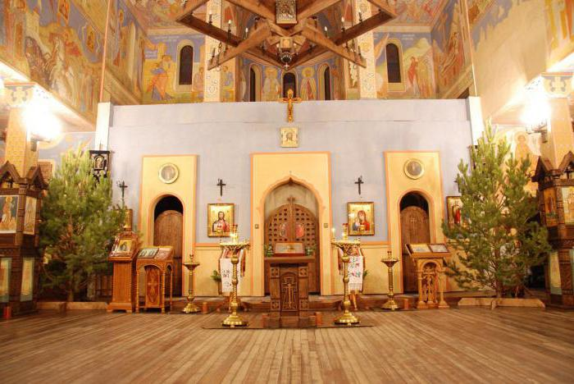
Первое богослужение в новом храме состоялось на праздник Рождества Христова (7 января) в 2014 году. С этого времени храм ведет полноценную богослужебную жизнь

Slide 13
При храме действует Православная библиотека святых Кирилла и Мефодия. Открыта воскресная школа. В настоящее время в школе обучается около 300 детей, и работают 30 преподавателей. Существует православное молодежное объединение "Круг". Широкое поле деятельности охватывает приходская служба милосердия: волонтерский корпус (уход за немощными на дому), склад вещевой помощи "Каритас", работа с беженцами с Украины, центр поддержки семьи и материнства, а также беседы со священником, медицинские, психологические и юридические консультации для нуждающихся
При храме работает пришкольный лагерь, в котором дети находятся с 9:00 до 15:00. Ученики школы подготавливают стихи, песни, сцены ко всем церковным праздникам. При школе действует театральная студия «Сказ», хореографический коллектив «Русские Традиции» и хор «Распев»
На территории храма завершено строительство и оснащение Дома Милосердия - социального приюта полного пансиона для одиноких немощных граждан.

Slide 14
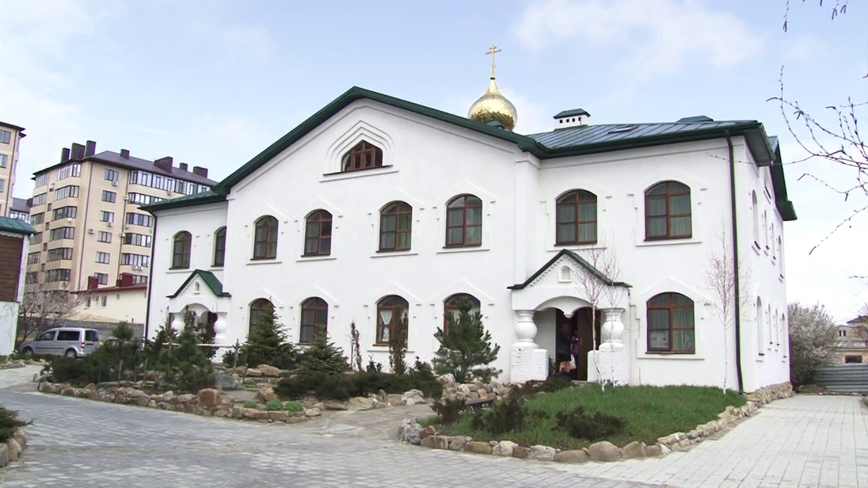
Дом милосердия новой церкви Серафима Саровского в Анапе Краснодарского края.12 июля 2014 года
Дом Милосердия - социальный приют полного пансиона для одиноких немощных граждан.

Slide 16
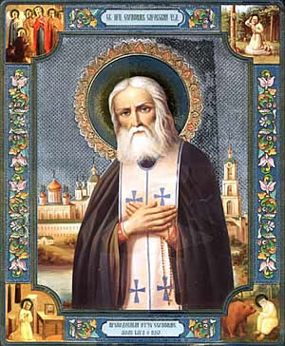
В храме работает православная библиотека св. Кирилла и Мефодия. Кроме книг, библиотека предлагает прихожанам поэтические и музыкальные вечера. Храм устраивает встречи с авторами и композиторами, презентации книг.
Церковь наша носит имя Старца Божья Серафима! Он всех приходящих с улыбкой встречал И медным крестом своим благославлял Он говорил приходящим с окрест: «Радость моя, Христос Воскрес!» (отрывок из стихотворения прихожанина воскресной школы )

Slide 17
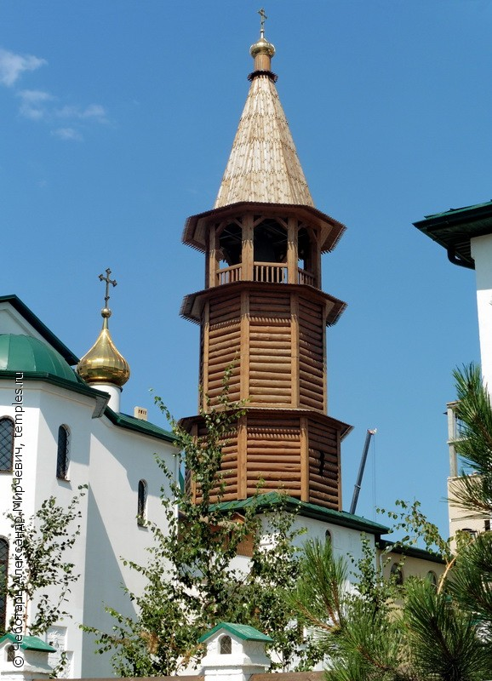
Колокольня Храма Серафима Саровского - 21 июля 2012 г. года
1. Изображение «лес» -
http://i.allday.ru/uploads/posts/2010-05/thumbs/1274640383_14138_original.jpg
2. Изображение «сова» - http://cs9750.userapi.com/u993268/-14/x_fedc340f.jpg
3. Изображение «белочка» - http://dl4.glitter -graphics.net/pub/1115/1115044flzcdlh3x6.gif
4. Изображение «заяц» - http://a0.1nsk.ru/3/0a7f876f84.jpg
5. Изображение «медведь» - http://www.bookin.org.ru/book/2179306.jpg
6. Изображение «лиса» - http://www.etoday.ru/uploads/2010/02/15/40728_990xcb1265736880.jpg

Slide 18
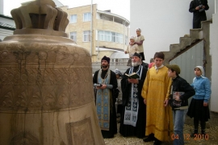
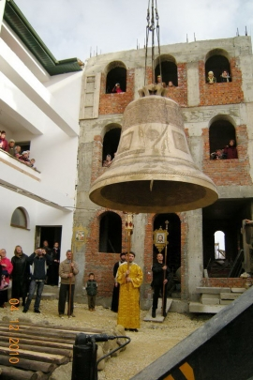
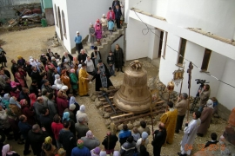
Встреча колокола 4 декабря 2010 г.

Slide 19
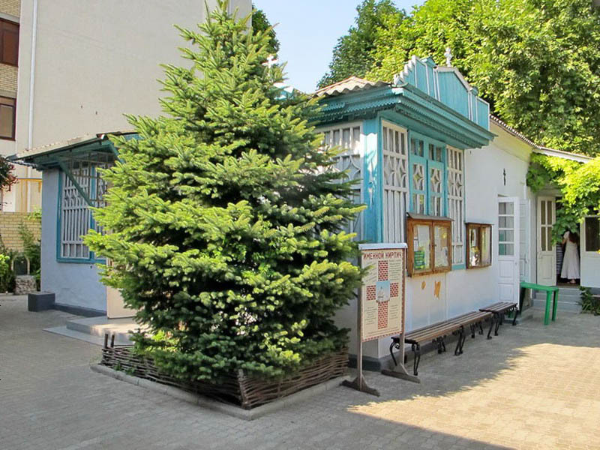
Храм Иконы Божьей Матери «Умиление»
Когда в Анапе был отстроен на улице Маяковского новый Серафимовский храм, 12 марта 2014 года церковь по улице Гребенской 82 получила посвящение в честь иконы Богоматери "Умиление" - келейной иконы преподобного Серафима Саровского.

Slide 20
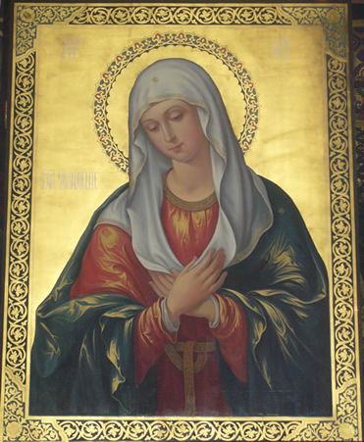
Икона Богоматери "Умиление»
Богоматерь на этой иконе изображена в полурост, с крестообразно сложенными на груди руками, без Богомладенца в момент произнесения Ею слов Архангелу Гавриилу при Благовещении: "Се раба Господня, буди ми по глаголу твоему". Икона написана маслом на холсте, закрепленном на кипарисовой доске, размером 67х49 см.
Елеем от лампады, горевшей перед этой святой иконой, Преподобный Серафим Саровский помазывал больных, которые получали после помазания исцеление. Подвижник назвал икону "Умиление" -"Всех радостей Радость", и перед ней он скончался на молитве 2 (15) января 1833 года.

Slide 21
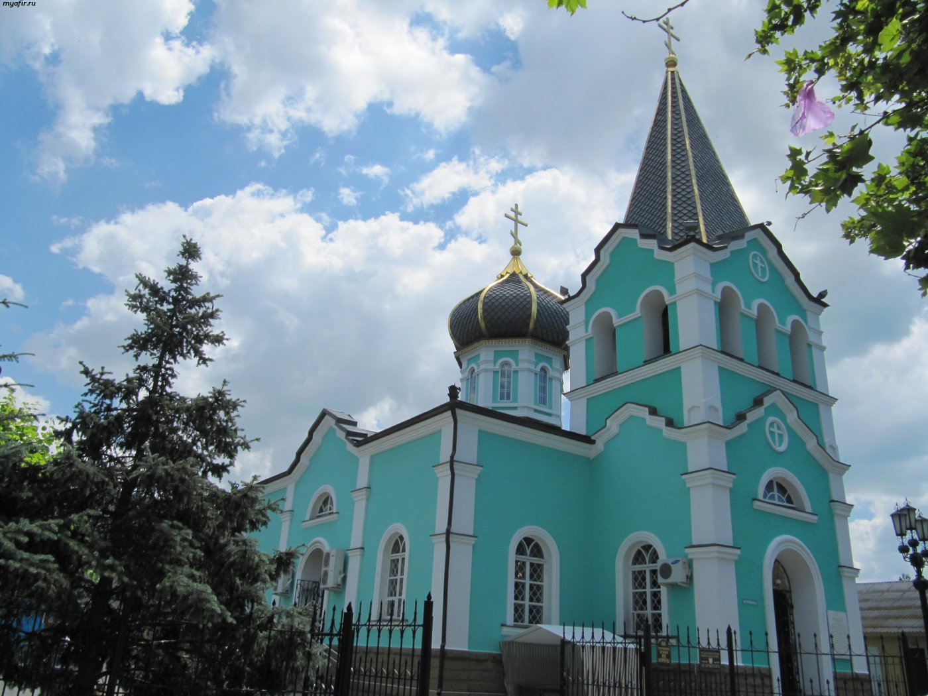
Храм Святого Онуфрия Великого
Храм во имя преподобного Онуфрия Великого в Анапе - один из старейших на Кубани и является памятником истории и культуры XIX века федерального значения.

Slide 22
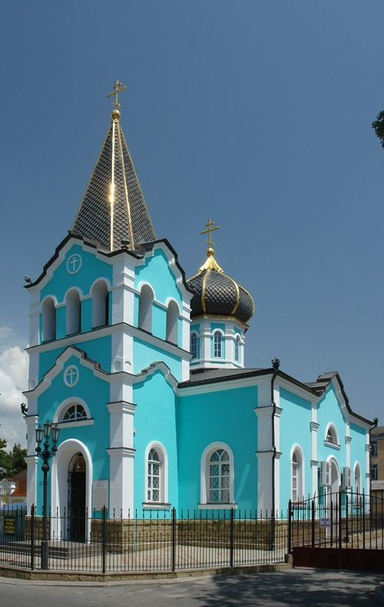
В день памяти преподобного Онуфрия Великого 25 июня 1828 года крепость Анапа была взята русскими войсками без боя - турки капитулировали. По инициативе коменданта Анапы Вышеславцева и плац-майора Новикова в крепости в 1829 году началось строительство православного храма. В день девятой годовщины взятия Анапы, 25 июня 1837 года, храм был освящен во имя преподобных Онуфрия Великого и Петра Афонского. В сентябре 1837 года в Анапу прибыл Государь Император Николай I. Сразу же по прибытию он направился в храм, где в честь царствующей особы был отслужен торжественный молебен. Немало испытаний выпало на долю Свято-Онуфриевского храма, но ничто не сломило силу православного духа. В годы Крымской войны и войны 1877-1878 годов храм разрушался, но был восстановлен. В годы советской власти, с 1964 г. по 1990 г. храм был закрыт. В марте 1990 г. здание храма возвращено православной общине г. Анапы.

Slide 23
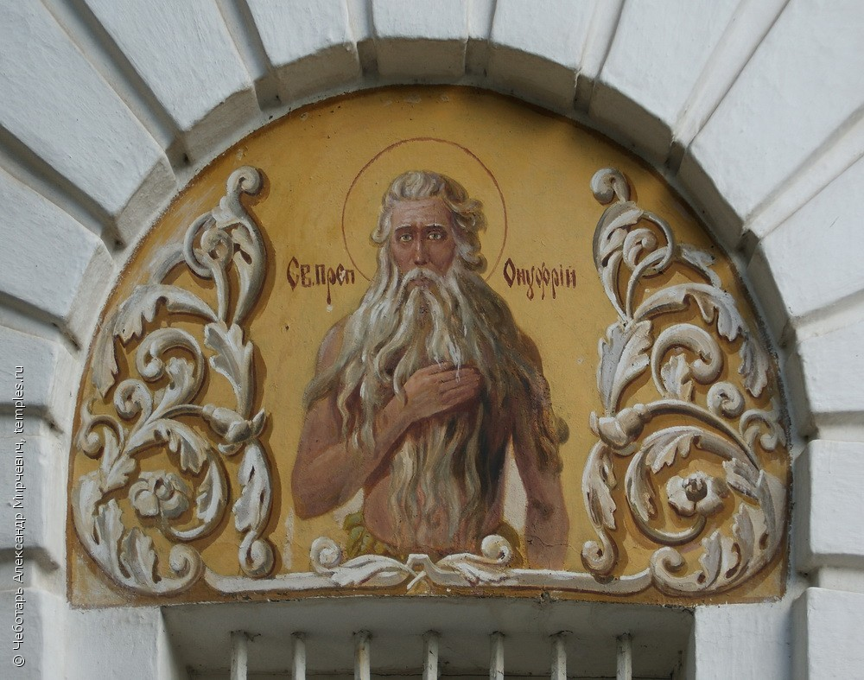
С 1 декабря 1991 года в храме, после его освящения архиепископом Екатеринодарским и Кубанским Исидором возобновились богослужения. Преподобный Онуфрий Великий является небесным покровителем г. Анапы.

Slide 24
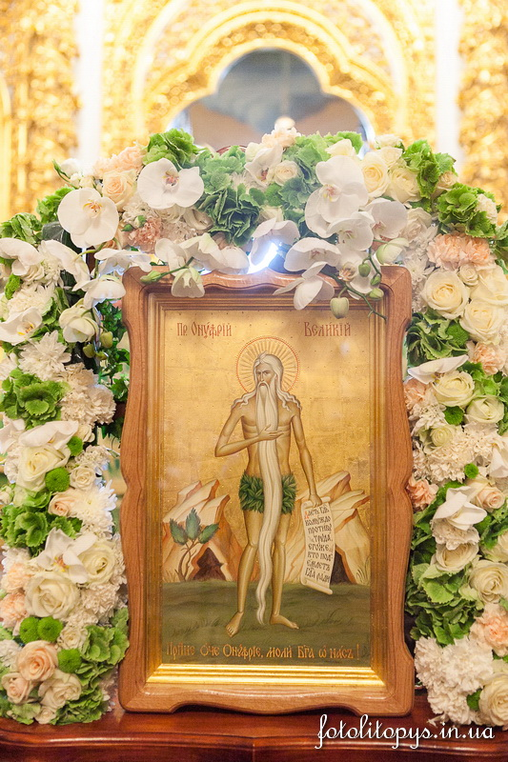
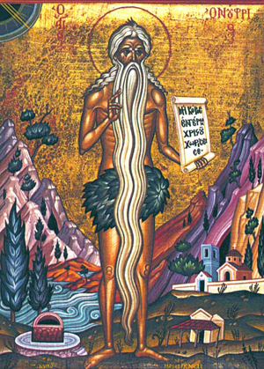
Иконы Онуфрия Великого

Slide 25
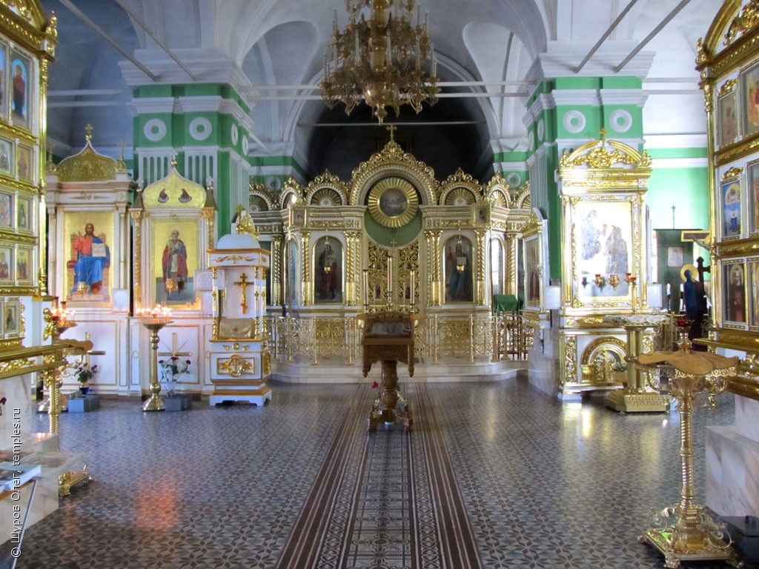
Интерьер Онуфриевского собора в Анапе.

Slide 26
Сколько храмов в городе Анапа?
один
три
четыре
два

Slide 27
Какому храму 12 марта 2014 года было дано новое название?
1.Храм Онуфрия
Великого
2. Храм Иконы
Божьей Матери «Умиление»
3.Храм Иконы Божьей Матери «Державная»
4. Храм Серафима Саровского

Slide 28
В каком храме начались богослужения с 1.12.1991 г.?
1. Храм Серафима Саровского
3. Храм Иконы Божьей Матери «Державная»
4. Храм Онуфрия Великого
2.Храм Иконы Божьей Матери «Умиление»

Slide 30
Источники:
http://umilenie.lugansk.ua/ikona.htm
https://yandex.ru/video/search?text=ютуб%20дом%20милосердия%20Анапа&path=wizard&parent-reqid=1484401023240267-140502042822071683252899-sas1-5654&noreask=1
http://temples.ru/gallery.php?CardID=11890
https://www.google.ru/search?q=фото+дом+милосердия+Анапа&newwindow=1&hl=ru&tbm=isch&imgil=iiy_1fTl8_Iz7M%253A%253B8iRhhOYAEzVnlM%253Bhttps%25253A%25252F%25252Fwww.youtube.com%25252Fwatch%25253Fv%2525253DMyTucFrzqhM&source=iu&pf=m&fir=iiy_1fTl8_Iz7M%253A%252C8iRhhOYAEzVnlM%252C_&usg=__9dSPAXB1Hq9CBUo09XIWw5ni6W0%3D&biw=1845&bih=1012&ved=0ahUKEwiQ3qD65MHRAhUCfywKHVuHDRsQyjcINQ&ei=7S16WNCzCoL-sQHbjrbYAQ#imgrc=iiy_1fTl8_Iz7M%3A

